Slide 1

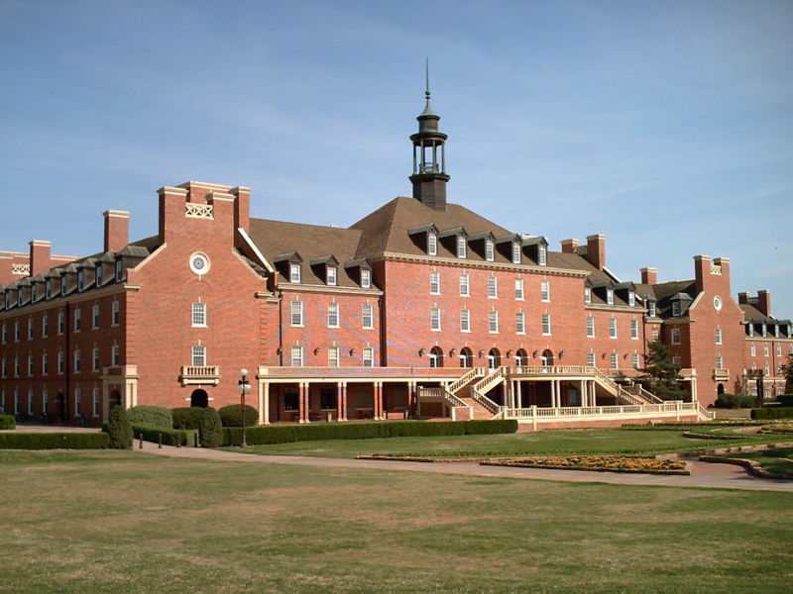
Oklahoma State University Stillwater

Slide 2
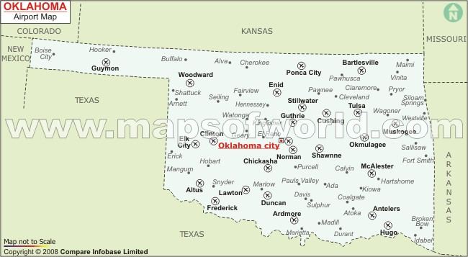
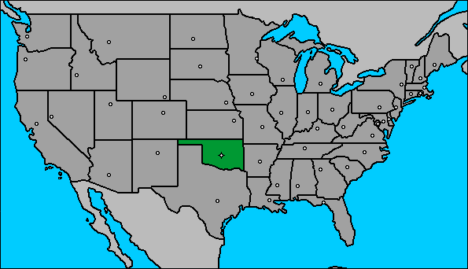
Información General
Oklahoma es un estado en el centro-sur de los EEUU.
Stillwater es una ciudad en Oklahoma. La población aproximada es de 40.000 habitantes. La situación geográfica de Stillwater es entre el área metropolitana de Oklahoma City y el área metropolitana de Tulsa, estando pues considerada como una localidad con una situación estratégica privilegiada. Tiene aeropuerto regional. La temperatura media anual es de 16,1º (máximas de 40ª - mínimas de -15º).
Oklahoma State University, Stillwater ofrece cerca de 200 especialidades de licenciatura a través de seis Facultades

Slide 3
Información Académica
US News Ranking | 132
Tipo de institución | Pública
Año de fundación: | 1890
Matrícula anual, alojamiento y comida Calendario Académico: | $25.000 Semestral
Número total de estudiantes 2010-2011: | 17.849
Situación: | Urbana
Dotación Presupuestaria 2009: | Consultar
SAT (Matemáticas y Verbal) | N/D
TOEFL mínimo | 61 (internet) 500 (paper based)
Fecha límite solicitud de admisión: | consultar
Cuota solicitud de admisión: | $40
2009 porcentaje de admisión: | 41%
Selectividad de admisión: | Selectiva

Slide 4
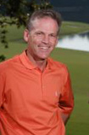
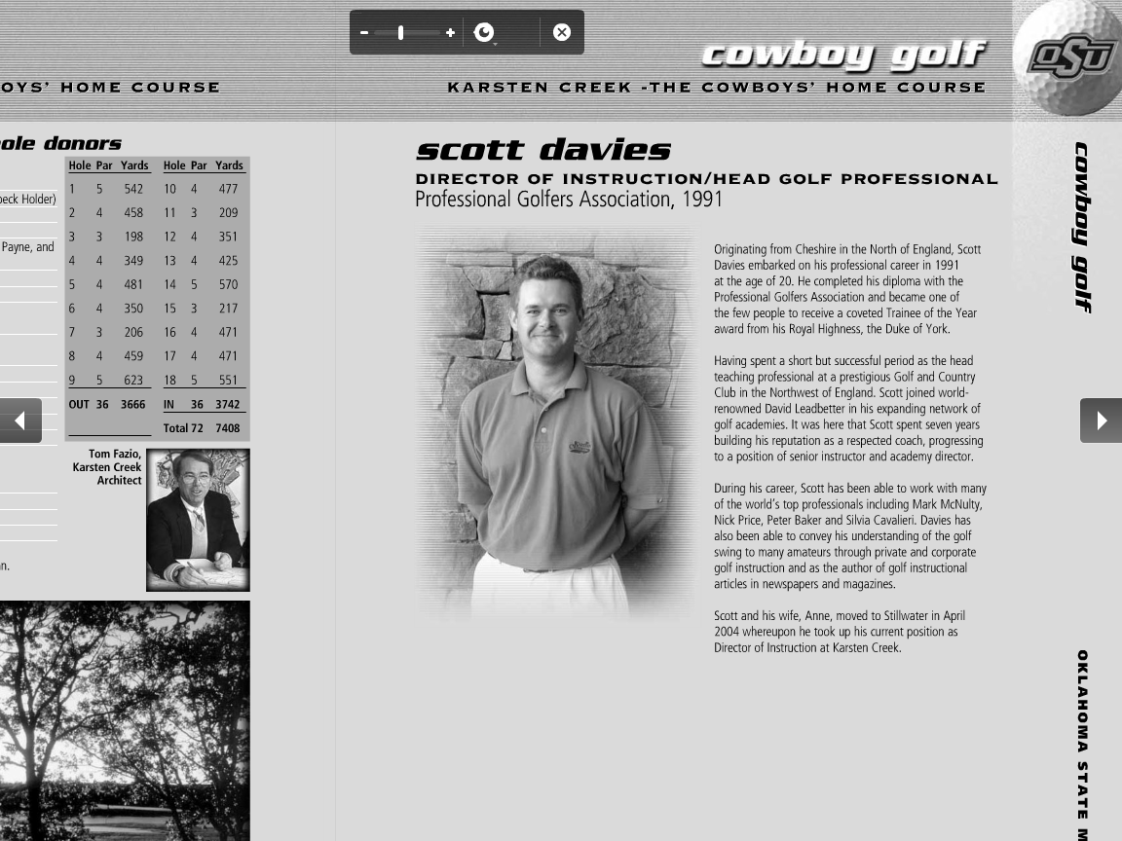
Equipo Técnico
El programa de Golf masculino de Oklahoma State está considerado como el mejor programa universitario del planeta, con 63 apariciones consecutivas en la NCAA , 10 Campeonatos Nacionales, 52 Campeonatos de Conferencia y 157 jugadores seleccionados como All-American.
Mike McGraw/Golf Coach men
Scott Davies/Director de Instrucción
Bajo su liderazgo OSU ganó su décimo campeonato nacional.
En 2006 fue nombrado Entrenador Nacional del Año.
Trabaja en OSU desde 2004. Fue discípulo de David Leadbetter y ha trabajado con jugadores como Nick Price, Mark McNulty y Peter Baker.

Slide 5
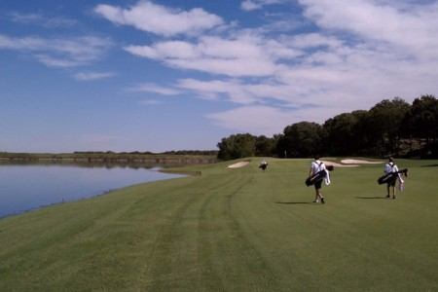

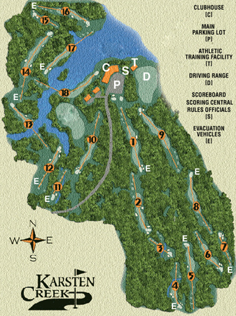
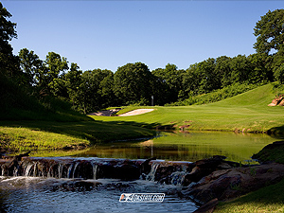
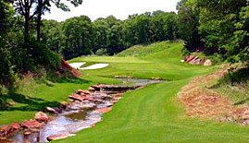
Campo base de los equipos de golf masculino y femenino de OSU

Slide 6
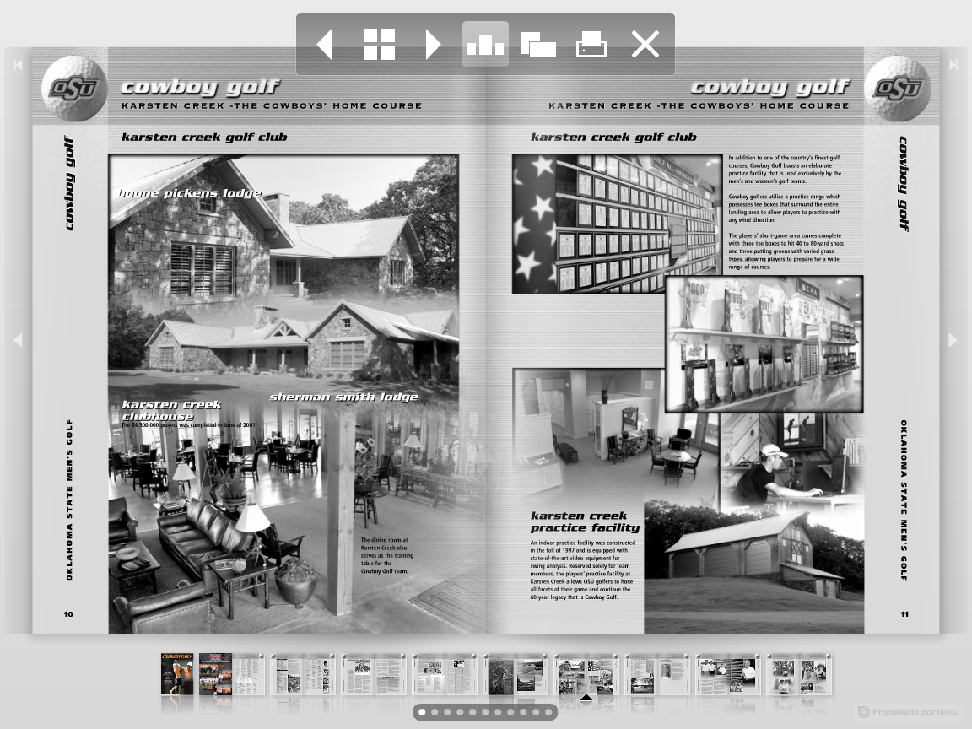
Instalaciones Exclusivas

Slide 7
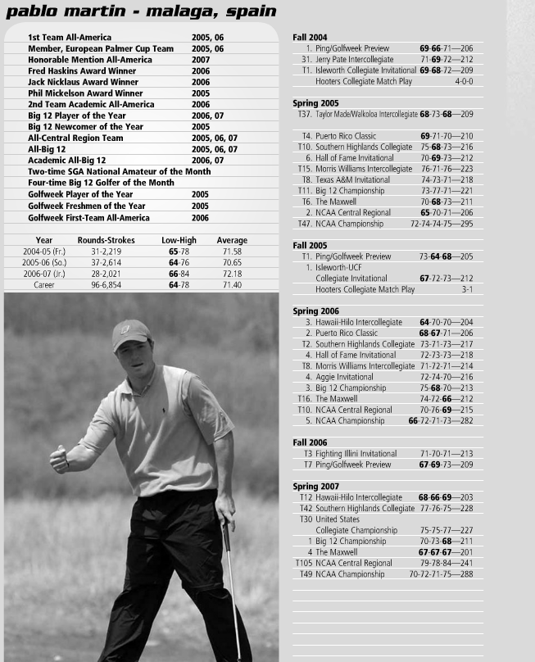
ANTIGUOS ALUMNOS EN EL TOUR

Slide 8
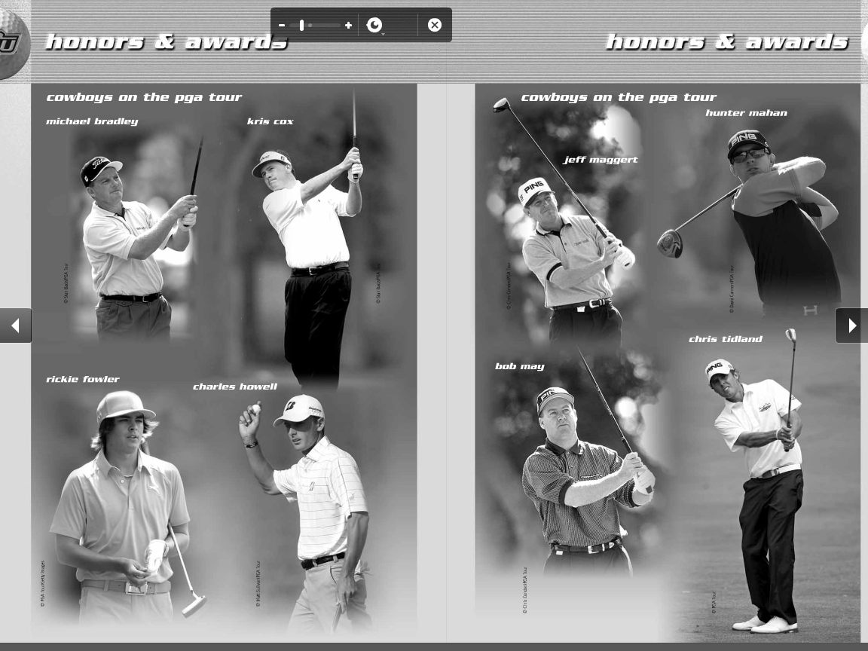
ANTIGUOS ALUMNOS EN EL TOUR

Slide 9

ANTIGUOS ALUMNOS EN EL TOUR

Slide 10
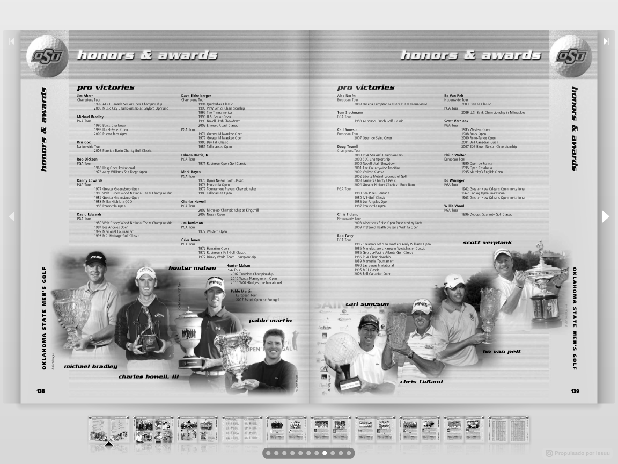
VICTORIAS DE ANTIGUOS ALUMNOS EN EL TOUR

Slide 11
Equipo masculino Golf 2010-2011
NOMBRE | HT | CLASE | LUGAR NAC/ULTIMO COLEGIO
Davis, Ian | 5-10 | FR | Edmond, Okla./Deer Creek
Dougherty, Kevin | 6-1 | RS FR | Murrieta, Calif./Vista Murrieta
Einhaus, Sean | 6-3 | SO | Borken, Germany/Rocky Bayou
Gehl, Brad | 5-9 | RS FR | Carmel, Indiana/Cathedral
Gooch, Talor | 6-0 | FR | Midwest City, Okla./Carl Albert
Hoffmann, Morgan | 6-0 | JR | Wyckoff, N.J./Ramapo
Johnson, Mark | 5-9 | SR | Tulsa, Okla./Jenks
Miller, Michael | 5-11 | JR | Aledo, Texas/Aledo
Neumann, Bernhard | 5-10 | JR | Bavaria, Germany/Gymnasium Icking
Page, Drew | 6-1 | SO | Waynesville, N.C./Tuscola
Tway, Kevin | 6-2 | SR | Edmond, Okla./Edmond North
Uihlein, Peter | 6-1 | JR | Orlando, Fla./The Pendleton School
Winther, Patrick | 5-11 | FR | Howey-In-The-Hills, Fla./Montverde Academy

Slide 12
Calendario 1t 2011 Equipo masculino
Fecha | Torneo | Localidad
02/02/11 | Hawaii-Hilo Invitational | Waikoloa Village GC · Kona, Hawaii
02/03/11 | Hawaii-Hilo Invitational | Waikoloa Village GC · Kona, Hawaii
02/04/11 | Hawaii-Hilo Invitational | Waikoloa Village GC · Kona, Hawaii
02/20/11 | Puerto Rico Classic | Rio Mar CC · San Juan, P.R.
02/21/11 | Puerto Rico Classic | Rio Mar CC · San Juan, P.R.
02/22/11 | Puerto Rico Classic | Rio Mar CC · San Juan, P.R.
03/11/11 | Southern Highlands Collegiate | Southern Highlands CC · Las Vegas, Nev.
03/12/11 | Southern Highlands Collegiate | Southern Highlands CC · Las Vegas, Nev.
03/13/11 | Southern Highlands Collegiate | Southern Highlands CC · Las Vegas, Nev.
03/21/11 | Oregon Duck Invitational | Eugene Country Club
03/22/11 | Oregon Duck Invitational | Eugene Country Club

Slide 13
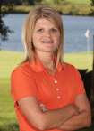
Annie Thurman-Young/ Golf Coach women
Suma 12 títulos individuales y su equipo alcanzó el segundo puesto e la NCAA, el mejor resultado de su historia. Como amateur, Thurman compitió en el Abierto Femenino de EE.UU.
Antiguas alumnas en el LPGA TOUR
Christi Cano (2003, Marketing)
Eva Dahllof (1990, Health and Wellness)
Pernilla Lindberg (2009, International Business)
Karin Sjodin

Slide 14
Equipo femenino Golf 2010-2011
NOMBRE | HT | CLASE | CIUDAD/ÚLTIMO COLEGIO
Alford, Jocelyn | 5-9 | JR | Red Deer, Alberta, Canada
Falley, Lauren | 5-5 | FR | Topeka, Kan./Hayden
Janson, Josephine | 5-4 | FR | Halmstad, Sweden/Klippans Gymnasium
Oskarsdottir, Eyglo | 5-6 | SO | Gardabaer, Iceland/Verzlunarskoli Islands
Park, Victoria | 6-0 | SO | Irvine, Calif./Irvine
Staggs, Jade | 5-9 | FR | Oklahoma City, Okla./Westmoore
Wood, Hillary | 5-11 | SO | Sugar Land, Texas/Dulles

Slide 15
Calendario 1t 2011 Equipo femenino
Fecha | Torneo | Localidad
02/06/11 | Wildcat Invitational | Oro Valley, Ariz.
02/07/11 | Wildcat Invitational | Oro Valley, Ariz.
02/13/11 | Lady Puerto Rico Classic | Coco Beach GC · Rio Grande, P.R.
02/14/11 | Lady Puerto Rico Classic | Coco Beach GC · Rio Grande, P.R.
02/15/11 | Lady Puerto Rico Classic | Coco Beach GC · Rio Grande, P.R.
02/28/11 | Bruin Wave Invitational | Robinson Ranch GC · Santa Clarita, Calif.
03/01/11 | Bruin Wave Invitational | Robinson Ranch GC · Santa Clarita, Calif.
03/02/11 | Bruin Wave Invitational | Robinson Ranch GC · Santa Clarita, Calif.
03/14/11 | Dr. Donnis Thompson Invitational | Kane ohe Klipper GC · Honolulu, Hawaii
03/15/11 | Dr. Donnis Thompson Invitational | Kane ohe Klipper GC · Honolulu, Hawaii
03/21/11 | BYU Entrada Classic | Entrada at Snow Canyon · St. George, Utah
03/22/11 | BYU Entrada Classic | Entrada at Snow Canyon · St. George, Utah
04/01/11 | Ping/ASU Invitational | Karsten GC · Tempe, Ariz.
04/02/11 | Ping/ASU Invitational | Karsten GC · Tempe, Ariz.
04/03/11 | Ping/ASU Invitational | Karsten GC · Tempe, Ariz.

Slide 16
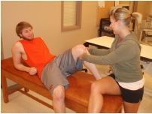
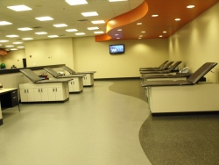
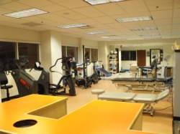

Instalaciones deportivas de la
universidad

